Slide 1
论文写作指导
叶阳永
yea027@ruc.edu.cn

Slide 2
本节内容
学术研究的本质及意义
学术研究的核心要素
课程内容简介

Slide 3
什么是学术研究？
发现未知
信息加工
知识生产
社会职业
Notes:
发现未知（描述、解释、预测和干预）
是否以及何时将子女送往国外？
高考制度改革？
教育是否可以改变命运？
农村教育去与留？
非京籍儿童受教育权？
学区房为什么这么贵？

Slide 4
学术研究的意义何在？
理解现实
改善现实
创建一个更加美好的生活，更加美好的社会
Notes:
理论意义，实践意义，认识上的意义。

Slide 5
学术研究的作用如何发挥？
直接
间接
Notes:
另一种问法：社会科学的研究成果如何实现成果转化？直接参与政策制定，教学影响学生，发文影响大众，影响实务或实践人士（提供管理咨询，指导律师司法实践）

Slide 6
硕士研究生期间学习的意义
把一件事情弄清楚
把一件事情说明白

Slide 7
学术研究中的三个核心要素
问题
方法（获取与分析数据）
理论

Slide 8
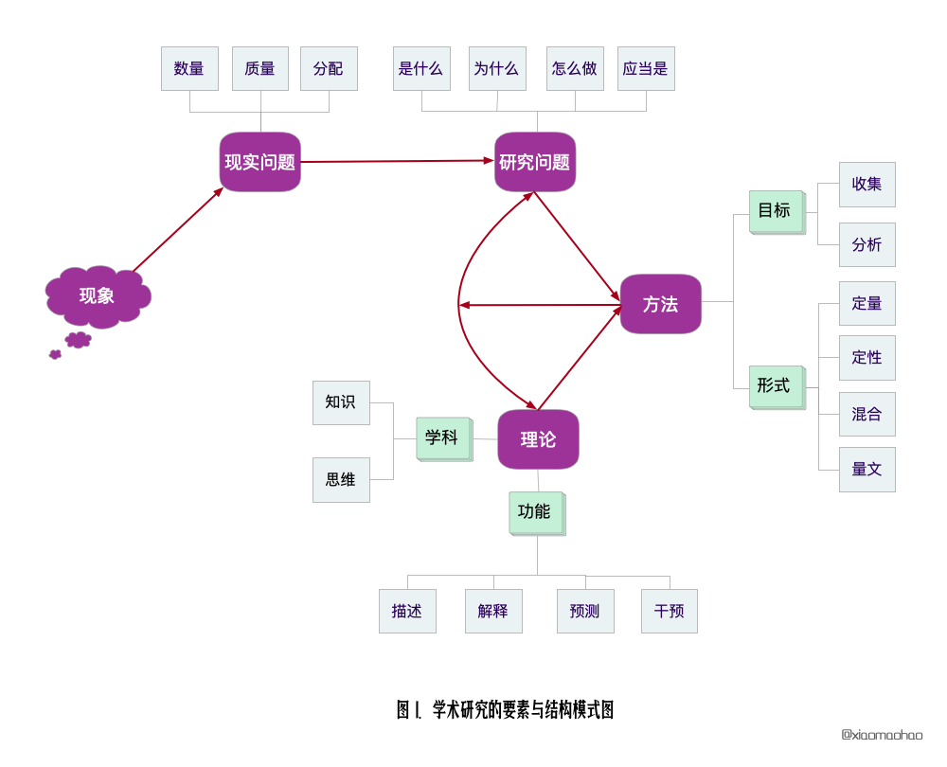

Slide 9
什么问题是一个好的研究问题？
Phenomenon, Problem or question
It is a problem
No answers yet
It is feasible

Slide 10
什么问题是一个好的研究问题？
Phenomenon, problem, question在开题中的角色是什么？
Notes:
Phenomenon,作为一种背景，帮助读者理解problem, question
Problem,是研究的起点，决定着研究的重要性，“待解决的现象”。
Question指出研究内容。“待回答的疑问”

Slide 11
什么问题是一个好的研究问题？
是什么？
应该是什么？
为什么？
怎么做？
Notes:
1.是什么的问题？是对世界的客观描述？可以是呈现phenomenon,也可能是呈现问题
应该是什么？主要是价值伦理的研究？
为什么？作用机制的研究？
怎么做？操作层面的研究？
2.以上几种类型的研究，难度如何？价值如何？
3.怎么做问题是否可以构成一个很好的学术选题？

Slide 12
理论是什么？我们为什么需要理论？
理论是用于描述、解释、预测现实的相互关联的概念体系。
理论就是对于一个现象或一个问题自圆其说的论证。
理论提供表达与思维的支点。
理论是由论断及其对论断论证过程组成。

Slide 13
理论与模型的区别与联系
Theory和model
Notes:
理论是论断，model是数学表达。

Slide 14
方法如何选择？
获取数据的方法
一手数据
二手数据
分析数据的方法
描述性分析
关系性分析

Slide 15
课程内容模块一：选题
研究问题选择
研究问题域的选择
具体研究题目的选择
问题提出部分的写作
文献综述写作
中文文献检索要求与方法
外文文献检索要求与方法
文献综述写作
论文理论框架的选择与架构
研究理论的选择
研究理论的构建

Slide 16
定性还是定量？
定性关注个体，定量关注群体;
定性更关注微观，定量更关注宏观;
定性更关注价值，定量更侧重事实；

Slide 17
定量研究步骤
确定选题
研究问题
文献综述
理论框架（假设及其理由）
收集数据
问卷调查
二手数据
官方数据
数据分析
模型建构
模型选择
变量选择
数据展示
结果解读
启示建议

Slide 18
课程内容模块二：数据收集与分析
数据收集
问卷调查
二手数据
官方数据
数据分析
数据清理
模型选择与分析

Slide 19
课程内容模块三：论文写作
研究结果呈现
描述性结果呈现
统计分析结呈现
研究结果的解释
总结及其启示

Slide 20
中国劳动力动态调查（China Labor-force Dynamic Survey，简称CLDS）
中国劳动力动态调查（China Labor-force Dynamic Survey，简称CLDS）通过对中国城市和农村的村居进行两年一次的追踪调查，建立了以劳动力为调查对象的综合性数据库，包含了劳动力个体、家庭和社区三个层次的追踪和横截面数据，可为实证导向的理论研究和政策研究提供高质量的基础数据。目前，CLDS已完成2011年广东省试调查、2012年全国基线调查、2014年追踪调查和2016年追踪调查。

Slide 21
中国综合社会调查
中国综合社会调查（Chinese General Social Survey，CGSS）始于2003年，是我国最早的全国性、综合性、连续性学术调查项目。CGSS系统、全面的收集社会、社区、家庭、个人多个层次的数据，总结社会变迁的趋势，探讨具有重大科学和现实意义的议题，推动国内科学研究的开放与共享，为国际比较研究提供数据资料，充当多学科的经济与社会数据采集平台

Slide 22
中国家庭追踪调查（China Family Panel Studies，CFPS）
中国家庭追踪调查（China Family Panel Studies，CFPS）旨在通过跟踪收集个体、家庭、社区三个层次的数据，反映中国社会、经济、人口、教育和健康的变迁，为学术研究和公共政策分析提供数据基础。 CFPS重点关注中国居民的经济与非经济福利，以及包括经济活动、教育成果、家庭关系与家庭动态、人口迁移、健康等在内的诸多研究主题，是一项全国性、大规模、多学科的社会跟踪调查项目。CFPS样本覆盖25个省/市/自治区，目标样本规模为16000户，调查对象包含样本家户中的全部家庭成员。CFPS在2008、2009两年在北京、上海、广东三地分别开展了初访与追访的测试调查，并于2010年正式开展访问。

Slide 23
中国教育追踪调查(China Education Panel Survey, 简写为CEPS)
中国教育追踪调查(China Education Panel Survey, 简写为CEPS)是由中国人民大学中国调查与数据中心设计与实施的、具有全国代表性的大型追踪调查项目，旨在揭示家庭、学校、社区以及宏观社会结构对于个人教育产出的影响，并进一步探究教育产出在个人生命历程中发生作用的过程。
中国教育追踪调查(CEPS)以2013-2014学年为基线，以初中一年级（7年级）和初中三年级（9年级）两个同期群为调查起点，以人口平均受教育水平和流动人口比例为分层变量从全国随机抽取了28个县级单位（县、区、市）作为调查点。调查的执行以学校为基础，在入选的县级单位随机抽取了112所学校、438个班级进行调查，被抽中班级的学生全体入样，基线调查共调查了约2万名学生。

Slide 24
中国家庭收入调查（CHIP）
为了追踪中国收入分配的动态情况，中国家庭收入调查（CHIP）已经相继在1989年、1996年、2003年、2008年和2014年进行了五次入户调查。它们分别收集了1988、1995、2002、2007和2013年的收支信息，以及其他家庭和个人信息，分别编号为CHIP1988、CHIP1995、CHIP2002、CHIP2007和CHIP2013。

Slide 25
TALIS
The Teaching and Learning International Survey (TALIS) asks teachers and school leaders about working conditions and learning environments at their schools to help countries face diverse challenges.

